Slide 1
Муниципальное дошкольное образовательное учреждение
детский сад "Теремок"
«Водичка -водичка» проект группа детей раннего возраста
Мышкин 2018 г

Slide 2
Тип проекта: игровой (ролево-игровой)
По количеству участников: групповой (подгрупповой)
Продолжительность: краткосрочный - 1 неделя

Slide 3
Цель: дать малышам элементарные представления о воде и ее свойствах и назначении через различные виды деятельности.

Slide 4
Задачи:
Для детей | для родителей (законных представителей)
1. Познакомить детей с ролью воды в жизни человека, а также с ее свойствами; 2. Развить наблюдательность детей с помощью игр с водой; 3.Формировать умение действовать и аккуратно пользоваться водой. 4. Совершенствовать КГН. 5. Создать в группе условия для развития познавательной деятельности. | 1. Ознакомить родителей с предстоящей проектной деятельностью по теме недели. 2. Научить родителей изготавливать раствор мыльных пузырей в домашних условиях. 3. Привлечь родителей к участию в проекте дома. 4. Обеспечить атмосферу доброжелательности, комфортности в общении: родитель – педагог; родитель – ребенок.

Slide 5
План реализации проекта:
Подготовительный этап

Slide 6
1. Изучить материал по созданию проекта в ДОУ
2. Разработать проект
3. Составить картотеку игр с водой
4. Создать макет «аквариум»
5. Подготовить и пополнить дидактический материал для игр с водой
6. Подготовить консультацию для родителей «Игры с водой»
7. Чтение отрывков произведения «Мойдодыр»
8. Рассматривание демонстрационного материала
9. Выставление консультаций на стенд
«Игры с водой»
10. Предложить родителям совместно с детьми
проводить влажную уборку дома,
стирку мелких вещей.

Slide 7
Практический (основной) этап

Slide 8
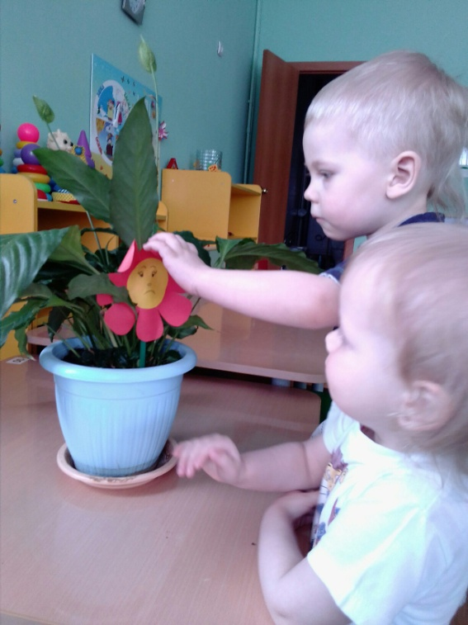
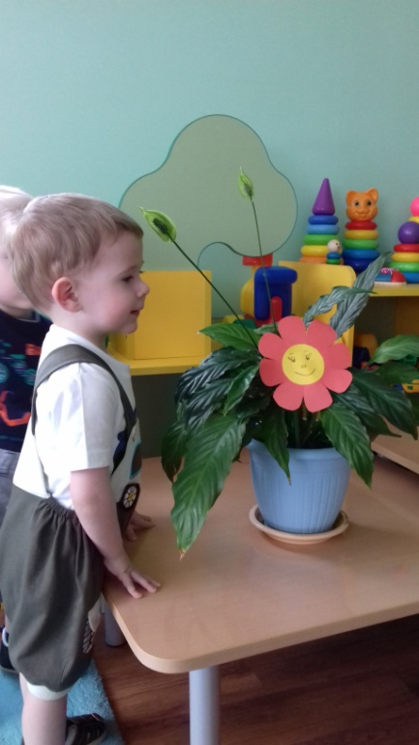
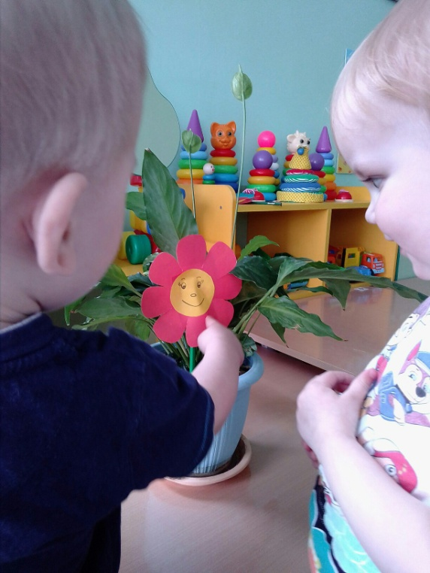
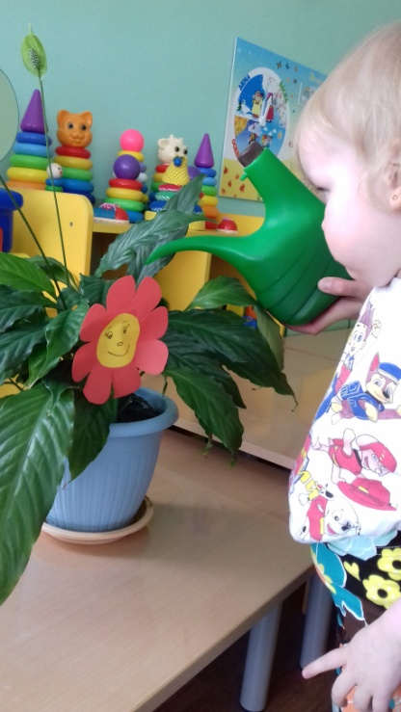
Понедельник
Совместная игровая деятельность и наблюдение – как растения «пьют» воду.

Slide 9
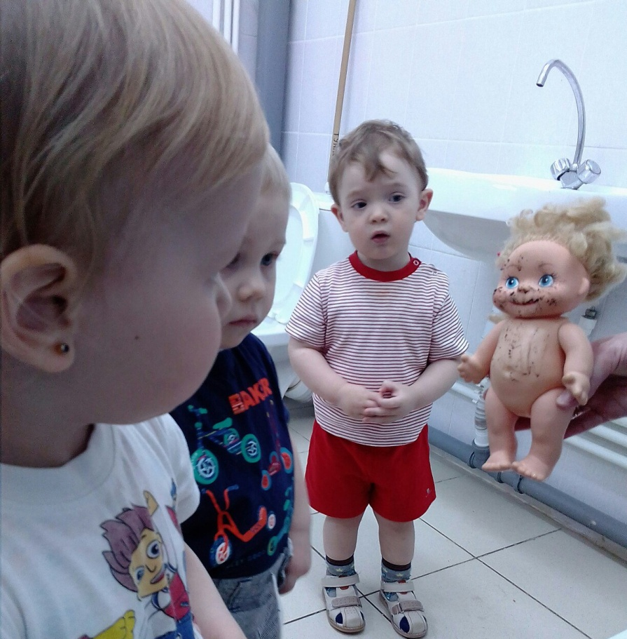
Купание куклы

Slide 10
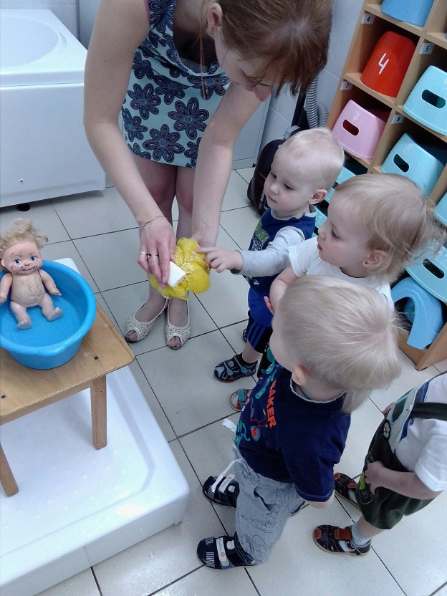
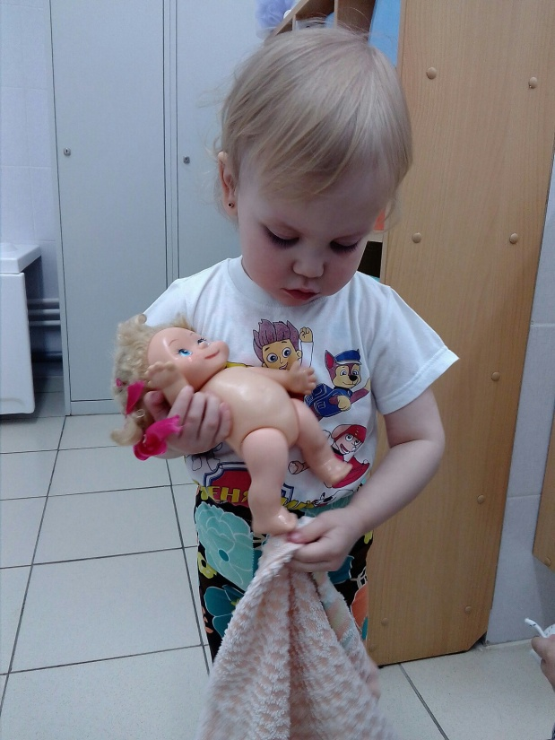
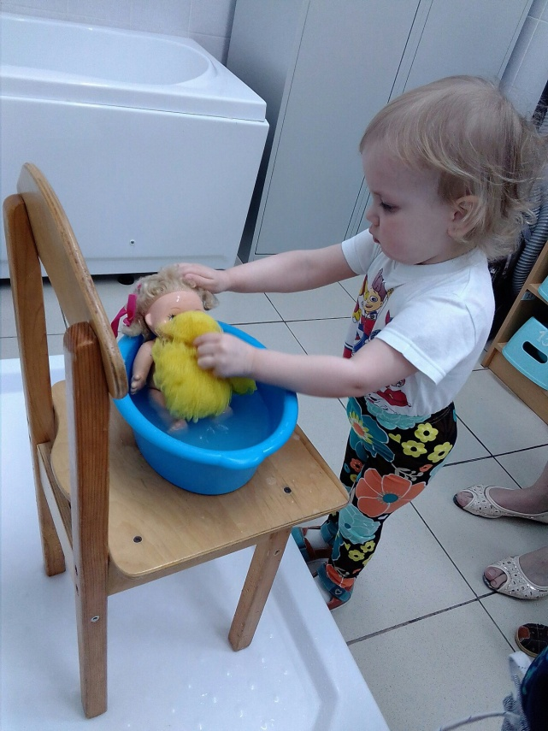
Этапы купания куклы

Slide 11
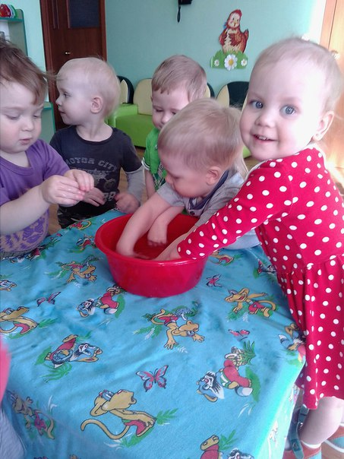
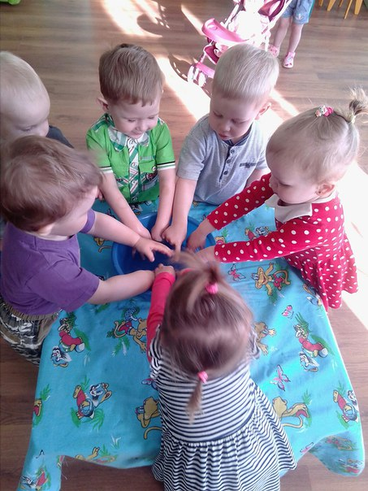
Вторник
«Теплая, холодная»

Slide 12
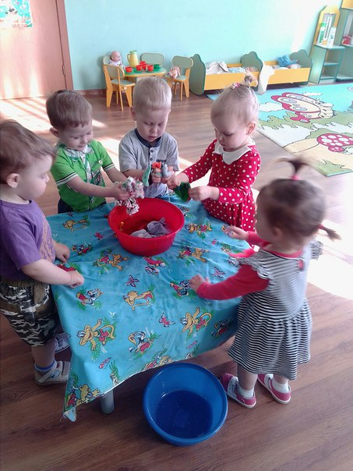
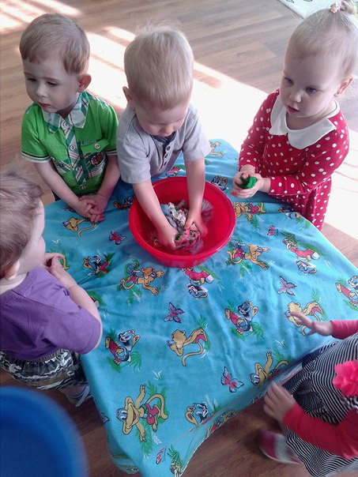
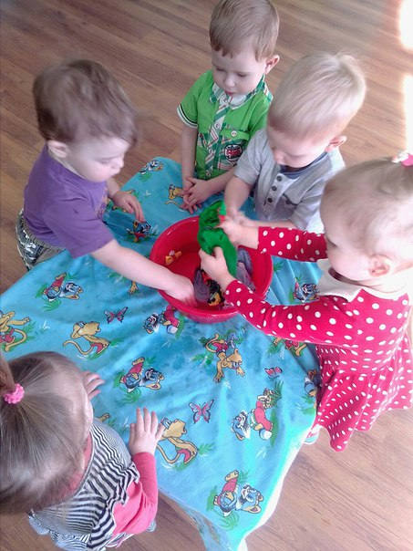
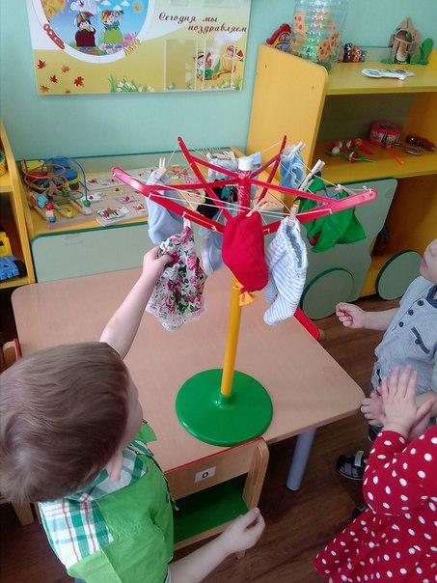
«Стираем кукольную одежду»

Slide 13
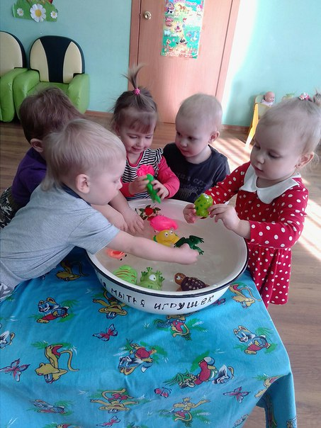
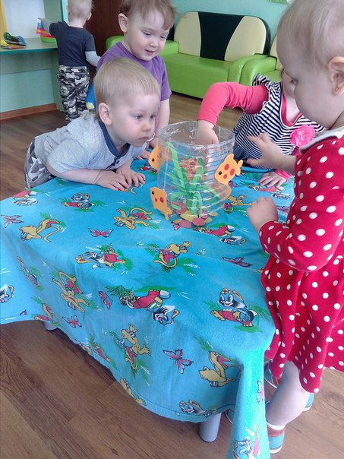
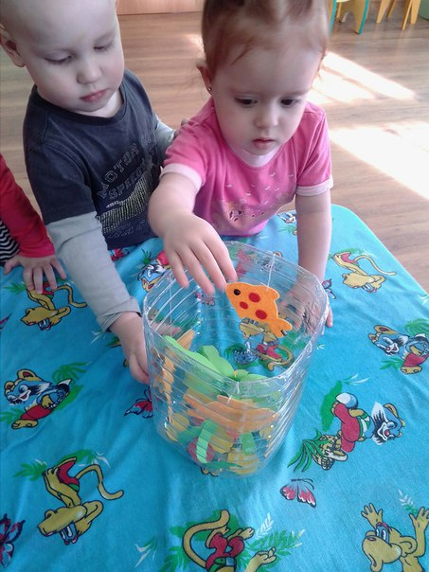
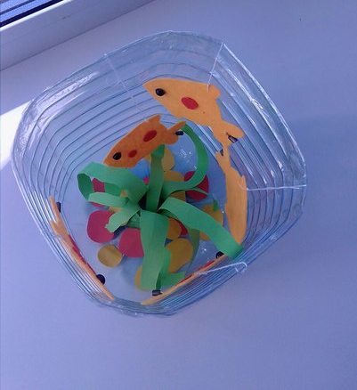
Среда
«Рыбки плавали, ныряли»

Slide 14
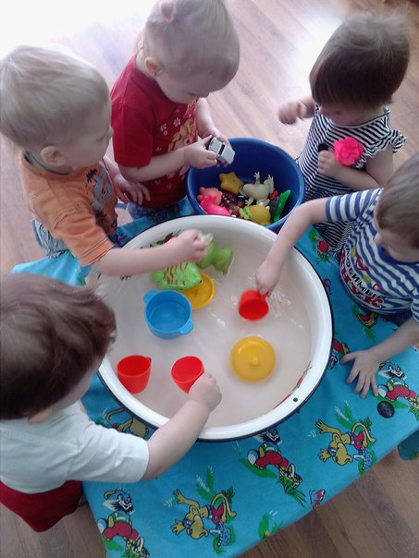
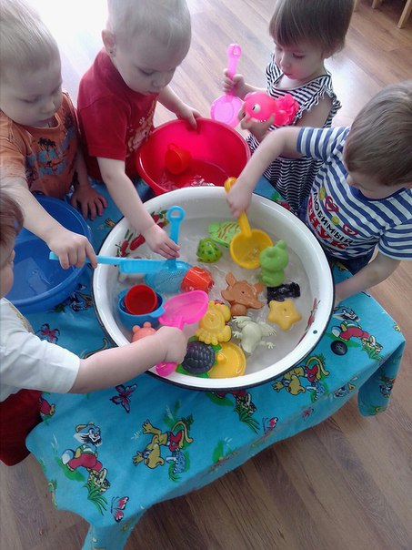
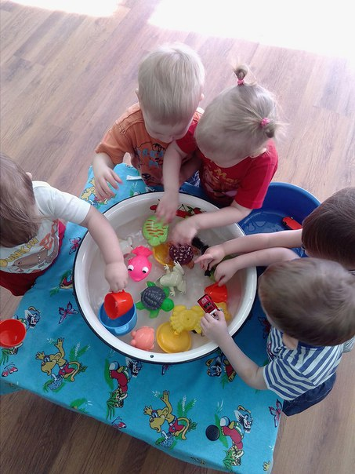
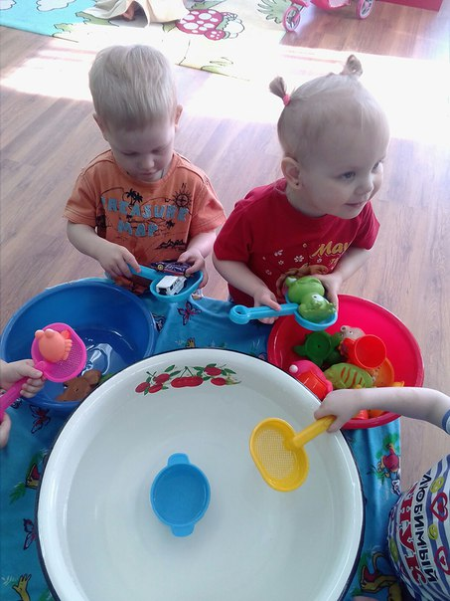
Четверг
«Тонет, не тонет»

Slide 15
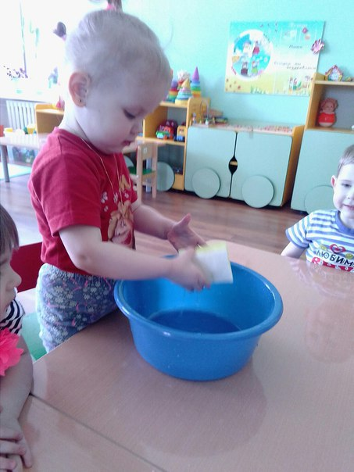
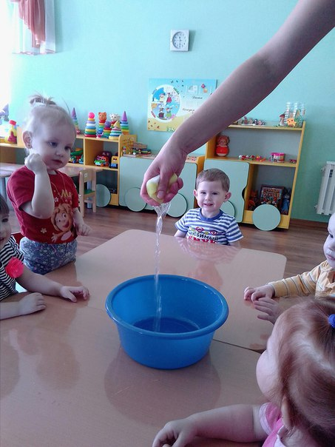
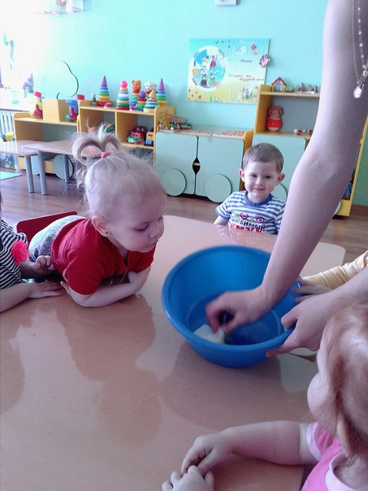
«Губка пьет воду»

Slide 16
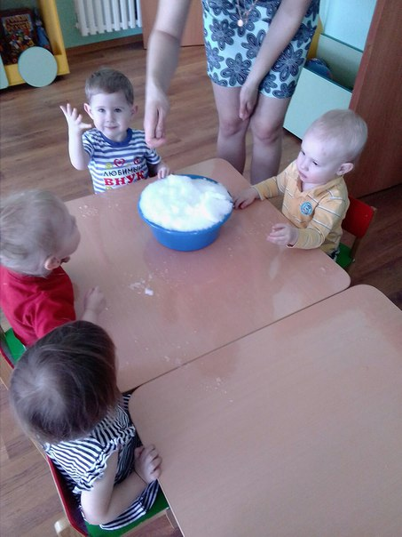
«Таяние снега в руке»
Пятница

Slide 17
Заключительный этап

Slide 18
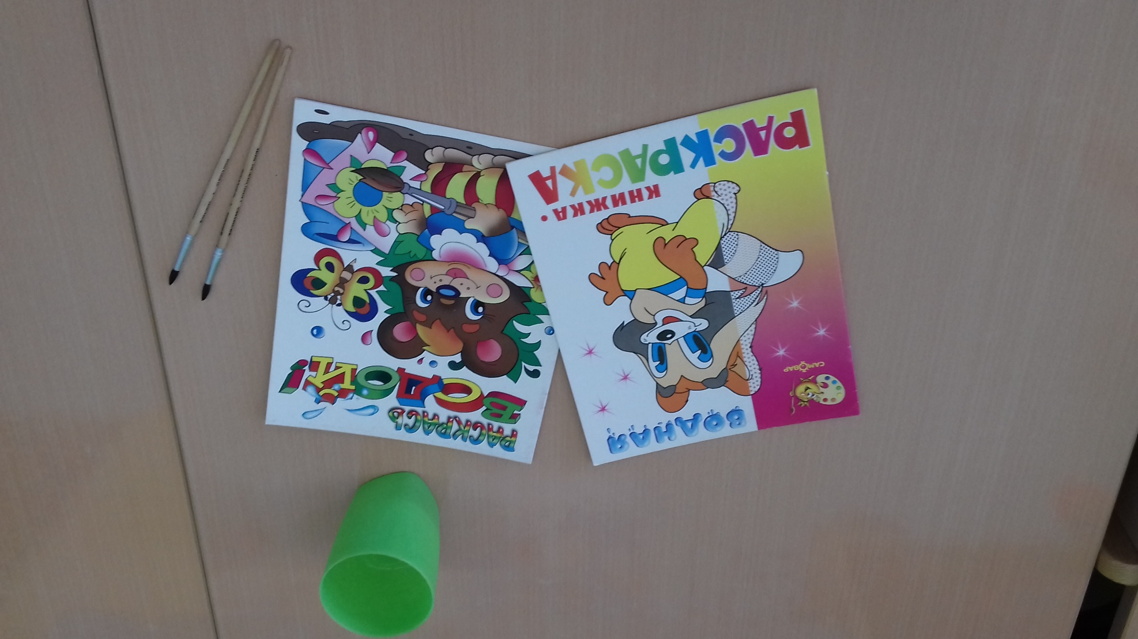
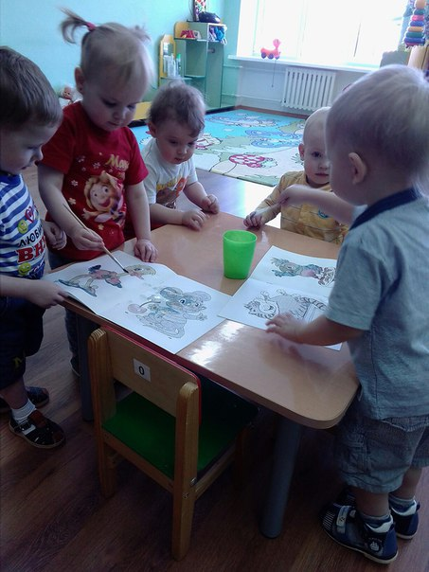
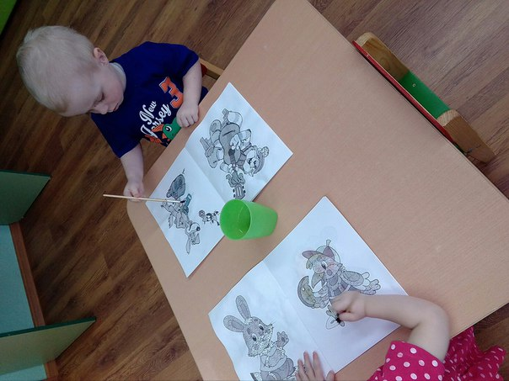
Продукт: «Водные раскраски»

Slide 19
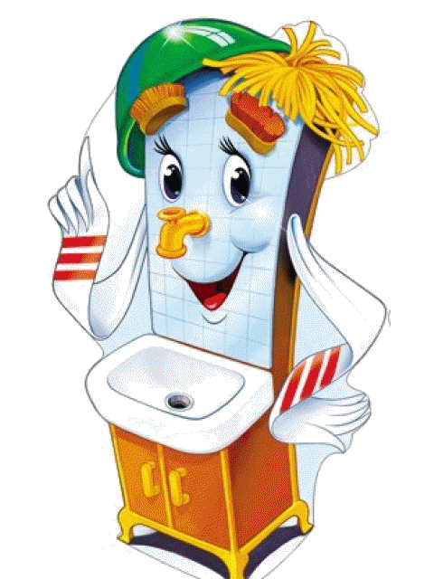
«Уроки Мойдодыра»

Slide 20
Спасибо за внимание

